Slide 1
Тема розділу: «Приготування холодних закусок»
Тема уроку : « Приготування банкетних закусок, веріни, амюз-буши, канапе»

Slide 2
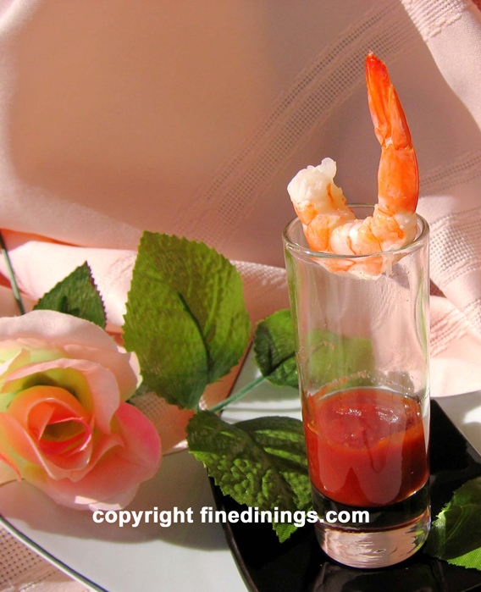
Мета уроку:
Закріпити та удосконалити знання уміння та навички при приготуванні холодних закусок та їх естетичне оформлення.

Slide 3
Актуалізація опорних знань
  Чому закуски і холодні страви подають на початку приймання їжі?
  Як класифікують холодні закуски?
  В якому цеху готують холодні страви та закуски? Яка температура їх подачі?
  Який посуд використовують для подачі холодних страв і закусок?
  Якщо оболонку з копченої ковбаси зняти важко, то необхідно...
  Як підготувати шпроти, сардини для холодних страв і закусок?

Slide 4
Салати або муси в шотах — веріни
Салат в стакані — лаконічна і элегантна порційна закуска.
У французькій кулінарії таку закуску, подану в скляному стакані невеликого розміру, називають веріном.
Для сервірування можна використовувати стакани, шоти і бокали. Головне ,щоби об’єм не перевищував 100 гр на порцію.
В класичному варіанті всі салатні інгредієнти викладаються в стакан шарами. А соус або заправку викладають зверху. Також в стакан можна викласти вже заправлений салат або мус. В якості прикрас на край стакана можна повісити дольку лимона, оливку, невелику креветку або просто гілочку духм`яної зелені.

Slide 5
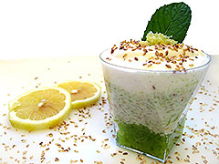
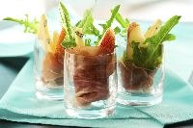
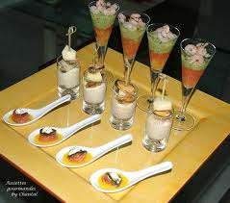
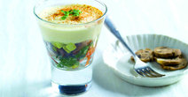

Slide 6
«Амюз буш»
Amuse bouche (Амюз буш) - дослівно переводиться з французької як:
«страва» дуже маленького розміру, буквально « на один укус», закуска перед подачею замовлення гостю,часто в подарок від шеф-кухаря.
По суті це, як правило, невеликого розміру закусочки, які пропонуються до аперитиву (можна до сухого білого або червоного вина, до шампанського, навіть до пива...
Однак, не варто амюз буш рахувати як закуску, тому що, на відміну від традиційних закусок, він не входить в меню ресторанів, а подається як «комплімент від шефа».

Slide 7
В якості амюз бушу можуть виступати самі різні страви: закуски, салати, супи, пироги. Головне — щоби порція була малесенька і некалорійна, подана в спеціальній маленькій посуді:
в керамічних ложках можна подати салат, кусочок м’яса, птиці, риби або велику креветку на подушці із рису, овочів або з густим соусом;
на мініатюрній тарілочці може лежати кусочок пирога;
в маленькій чашечці « на один ковток» подається крем-суп або суп-пюре;
на кусочку тоста або в тарталетці із тіста може красуватися паштет або інша кремоподібна закуска.

Slide 8

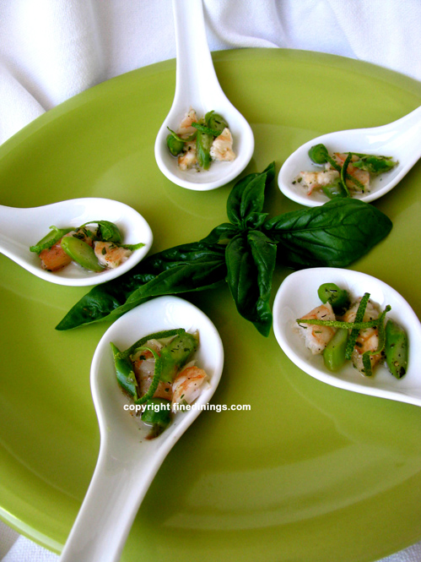
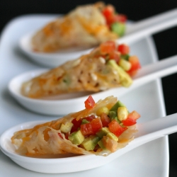

Закуски в ложечках

Slide 9
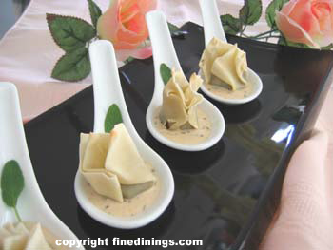

Slide 10
Перелік навчально-виробничих робіт
1 бригада: «Приготування веринів»
Крем-мус із зеленої стручкової квасолі з гарбузом.
Томатне тірамісу
Мус з сметаниз лососем
Пюре з селери з чорною ікрою
Мус з зеленого горошку

Slide 11
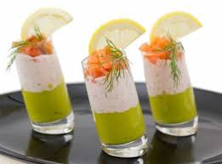
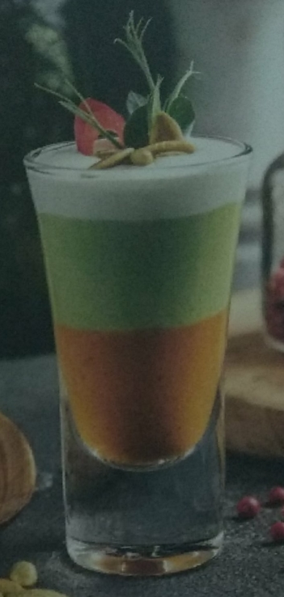
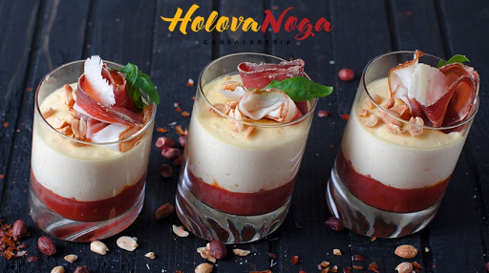

Slide 12
2 бригада: « приготування амюз-бюшів»
Перепелині яйця фаршировані мусом з авокадо, солодким перцем.
Селерове пюре з запеченим курячим філе.
Камамбер з прошутто під журавлиним соусом

Slide 13
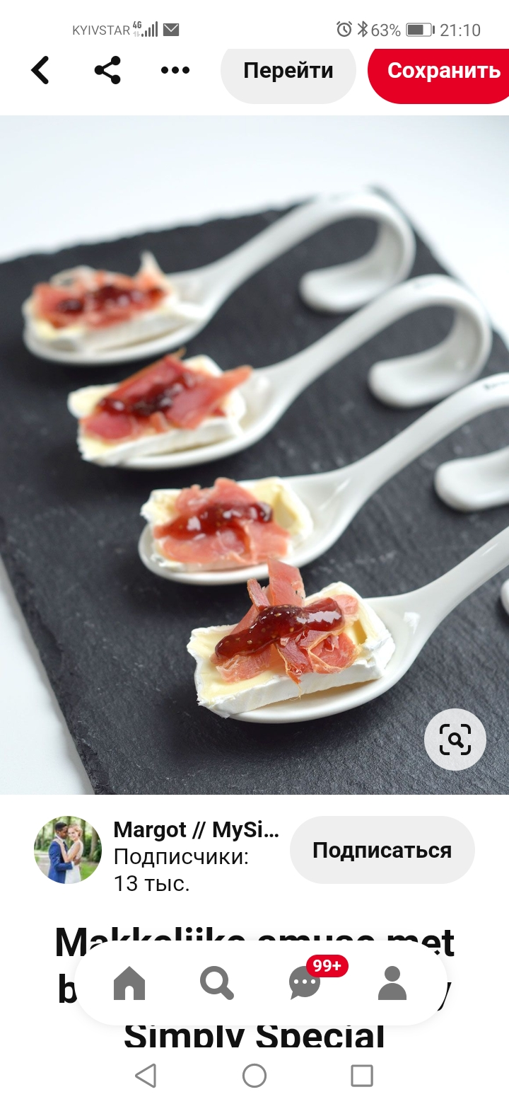
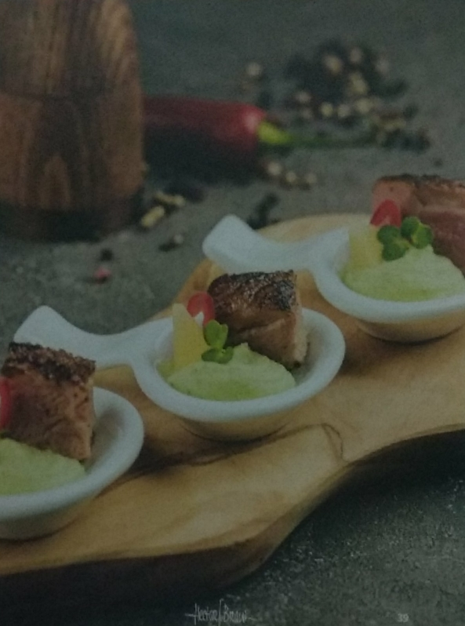
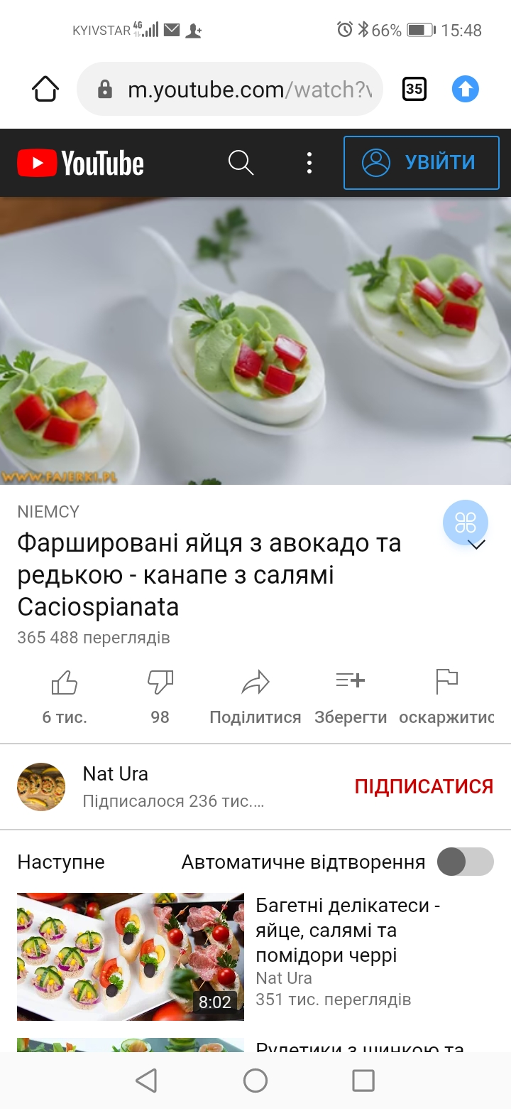

Slide 14
3 бригада : «Приготування канапе»
Мус сирний на грінці з лососем та зеленою цибулею
Кошики з салямі з авокадо, фетою та оливками
Троянди в лаваші
Сир камамбер з різнокольоровими фарфалі

Slide 15
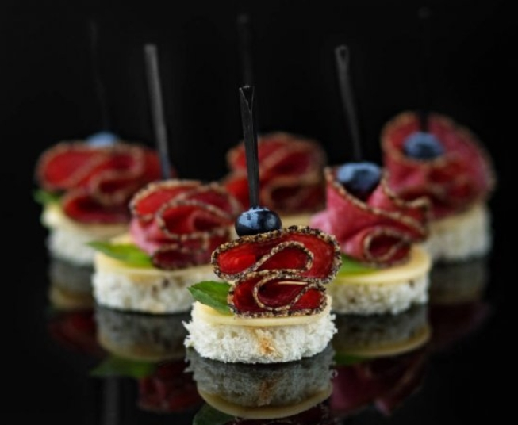
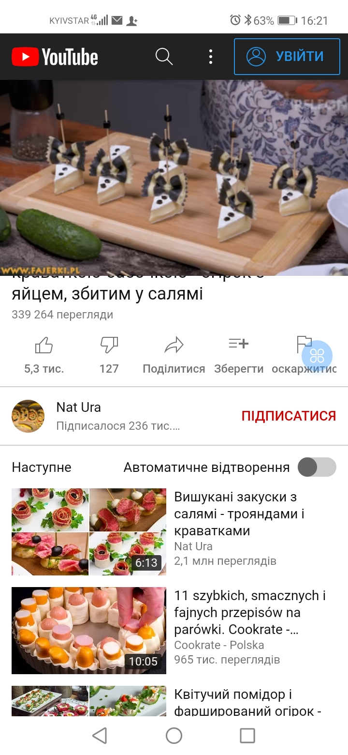
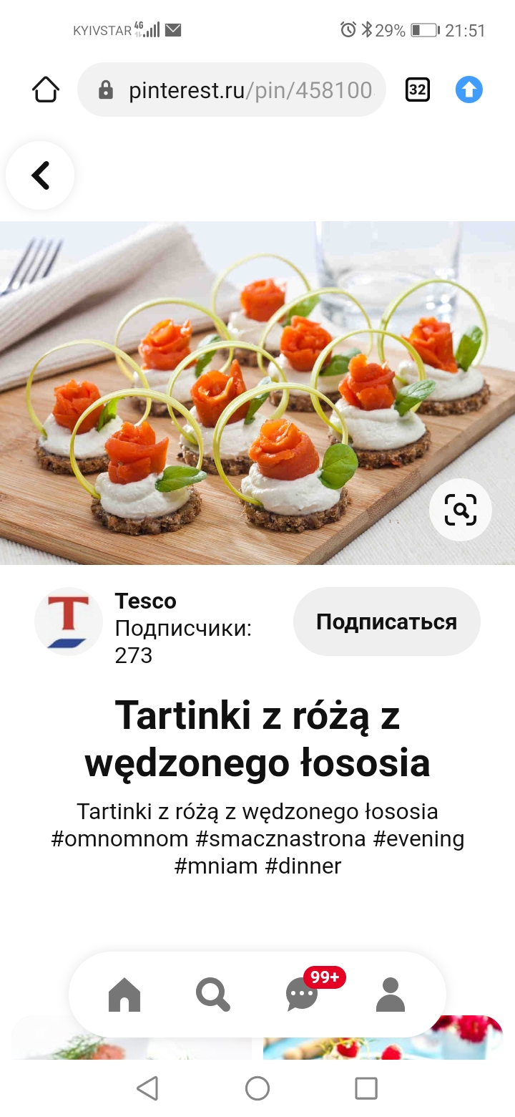
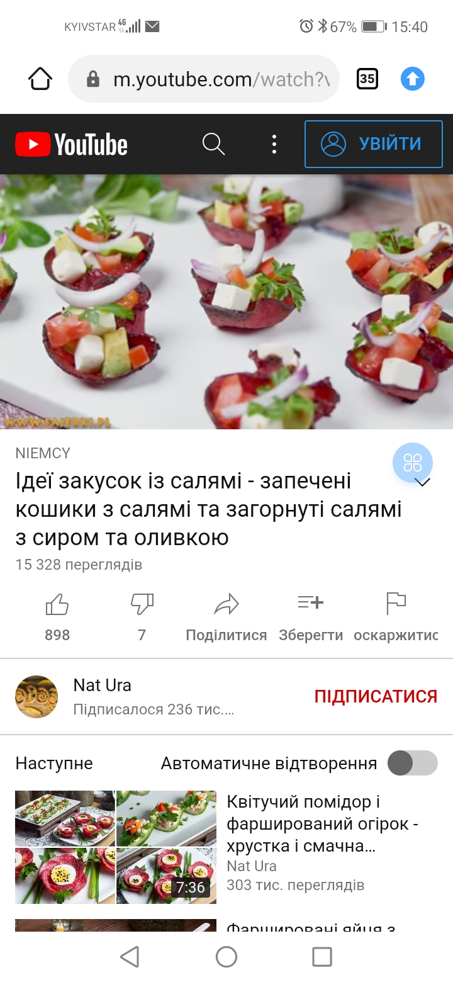

Slide 16
4 бригада : «Приготування канапе на шпажках»
Сир тофу з смаженим цукіні та черрі
Фаршировані перепелині яйця з сиром брі та чорною ікрою
Канапе метелики з салямі та маслинами
Канапе з м’ясо продуктами

Slide 17
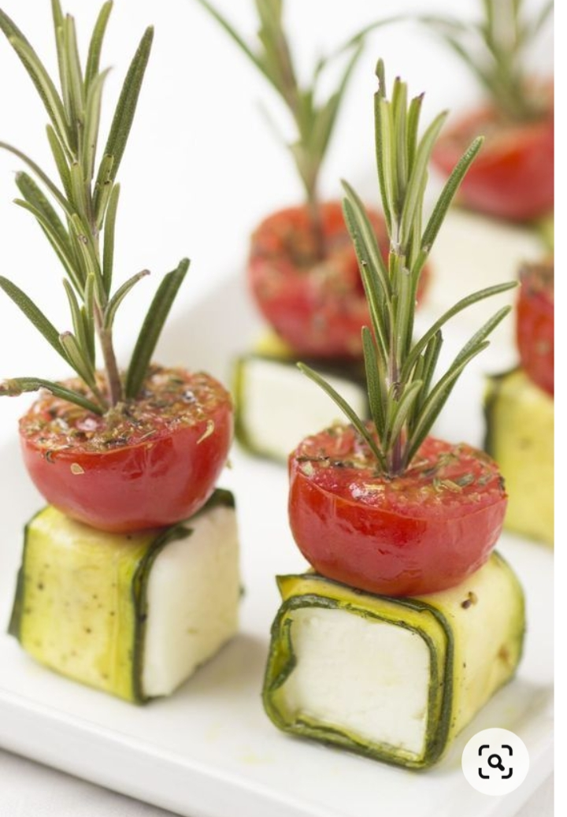
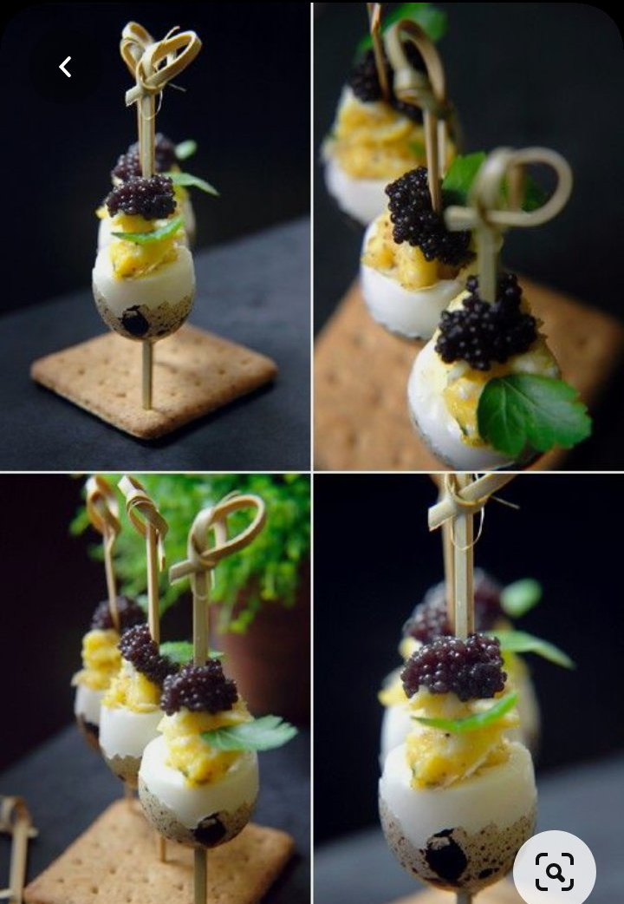

Slide 18
Правила з дотримання технічних вимог безпеки праці при роботі в холодному цеху.
Правильно одягнути санітарний одяг: волосся прибрати під ковпак, рукава закотити до ліктя, або застебнути.
Перед початком роботи необхідно перевірити наявність гумових килимків біля електричних плит.
Обережно закладати вироби в каструлю щоб не отримати опіки.
Не допускати розбризкування окропу.
Обережно перемішувати вироби під час варіння щоб не отримати опіки.
При потрапляні води на підлогу негайно витерти.
Обережно пересувати каструлю з окропом по поверхні плити.
Відкривати кришку каструлі рухом на себе.
Кухарські ножі повині мати добре закріплені ручки, гостре лезо.
Не використовувати ножі для перемішування продуктів.
При виявленні неполадок, або несправності устаткування доповісти майстру виробничого навчання.

Slide 19
Дотримання правил санітарії та особистої гігієни при роботі в холодному цеху.
1.До роботи допускаються особи, що пройшли спеціальний медичний огляд.
2.Санітарний одяг повинен бути чистим, випрасуваним з усіма ґудзиками, волосся прибране під ковпак, рукава застібнуті або підкочені.
3.Забороняється заколювати голками та шпильками одяг, та тримати в кишенях шпильки, сторонні предмети.
4.Забороняється носити прикраси (кліпси, каблучки, а також ланцюжки).
5.Забороняється відвідувати в санітарному одязі туалетні кімнати, виходити на вулицю.
6.При пошкодженні рук (порізах, проколах), слід негайно припинити роботу, обробити рану дезінфікуючими засобами, накласти пов'язку, а на палець одягти напальник.
7.Забороняється користуватися інвентарем та посудом не за призначенням,
порушуючи маркування.
8. Слід пам'ятати, що холодні страви і закуски мають певні умови та строки зберігання, тому потрібно дотримуватися їх.
9. Забороняється працювати на слизькій підлозі.
10. При приготуванні холодних страв і закусок необхідно ретельно
дотримуватися правил ведення технологічного процесу, використовувати
посуд за призначенням.
11. Потрібно залишати верхній одяг, особисті речі у гардеробі. Перед
початком роботи ретельно мити руки з милом.
12. Забороняється палити на робочому місці.
13.Слід строго дотримуватися строків зберігання і реалізації холодних страв і закусок.
14.В кінці роботи необхідно обробити дезінфікуючим розчином устаткування, інструменти, інвентар, посуд, підлогу.
15. Ганчірки після роботи треба випрати у содовому розчині, обробити дезінфікуючим розчином і висушити.

